Slide 1





HỆ THỐNG QUẢN LÍ ĐỀ TÀI SINH VIÊN
GROUP 01
GVHD: ThS. HOÀNG THÁI XUÂN KHOA

Slide 2
Our Teams
LÊ MINH HUY
TRẦN HỮU THÀNH ĐÔ
LÊ ĐĂNG MINH
NGUYỄN QUANG HUY
LÊ BẢO HUY

Slide 3







CÔNG NGHỆ SỬ DỤNG

Slide 4
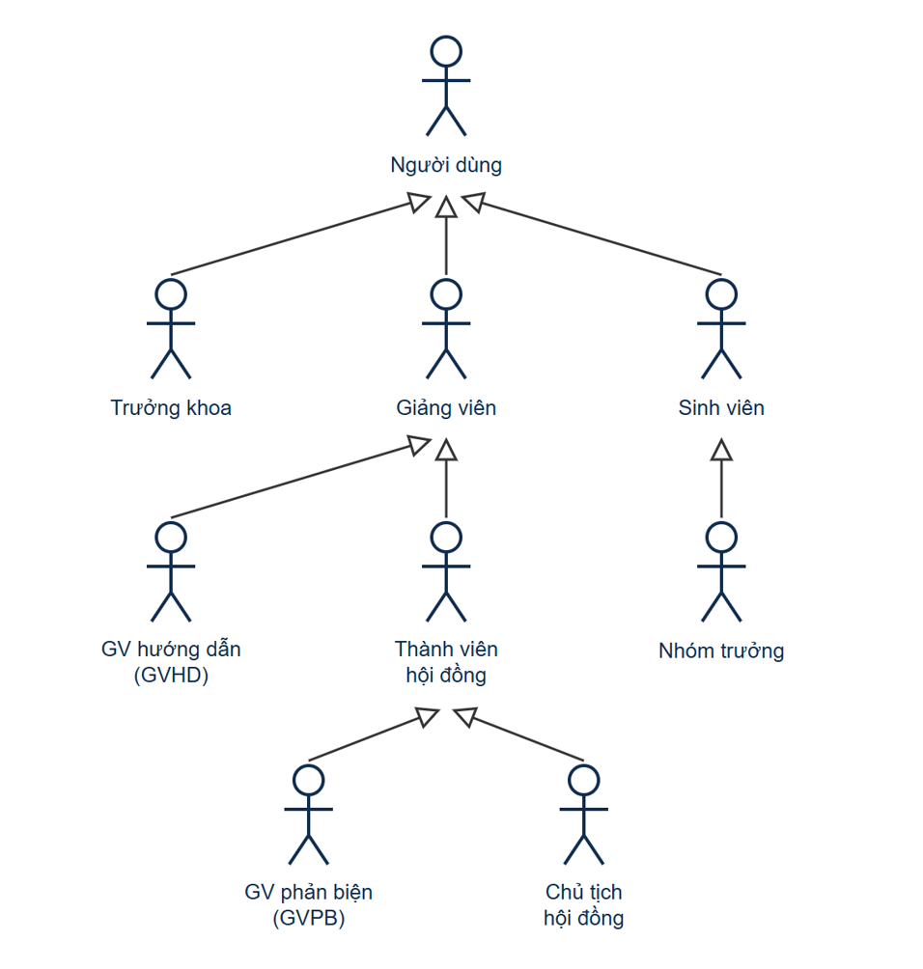
CÁC VAI TRÒ TRONG HỆ THỐNG
  TRƯỞNG KHOA
  GIẢNG VIÊN
  SINH VIÊN

Slide 5
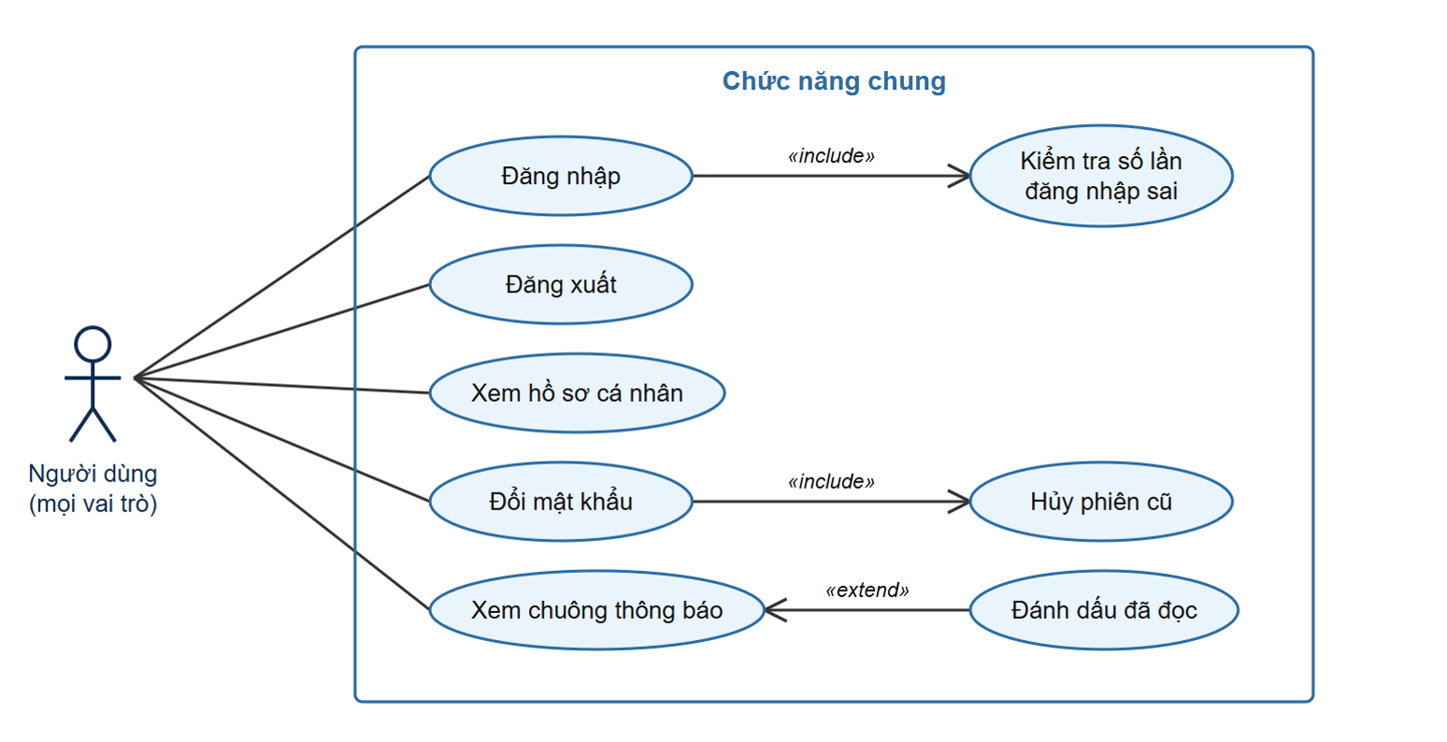

Slide 6
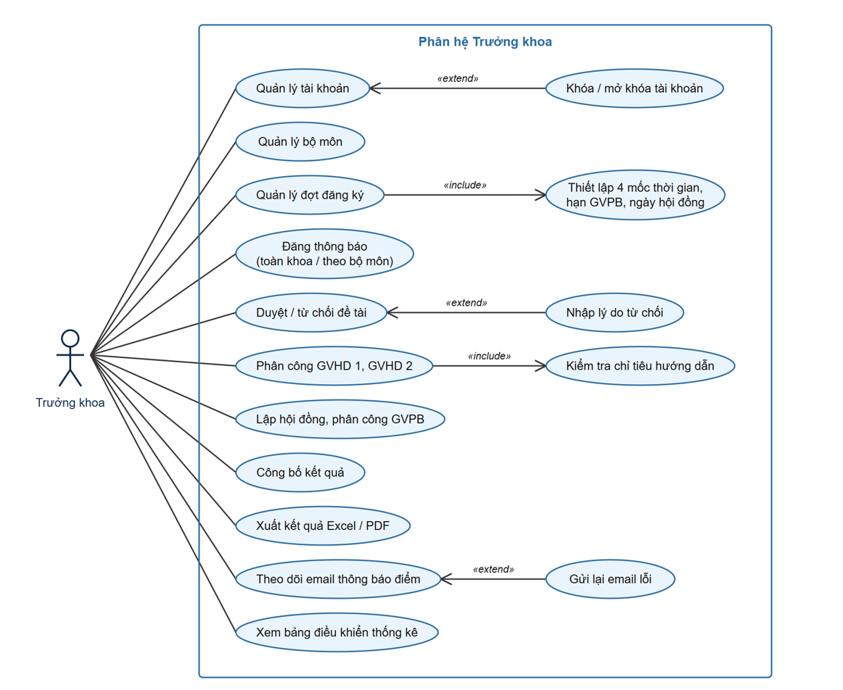

Slide 7
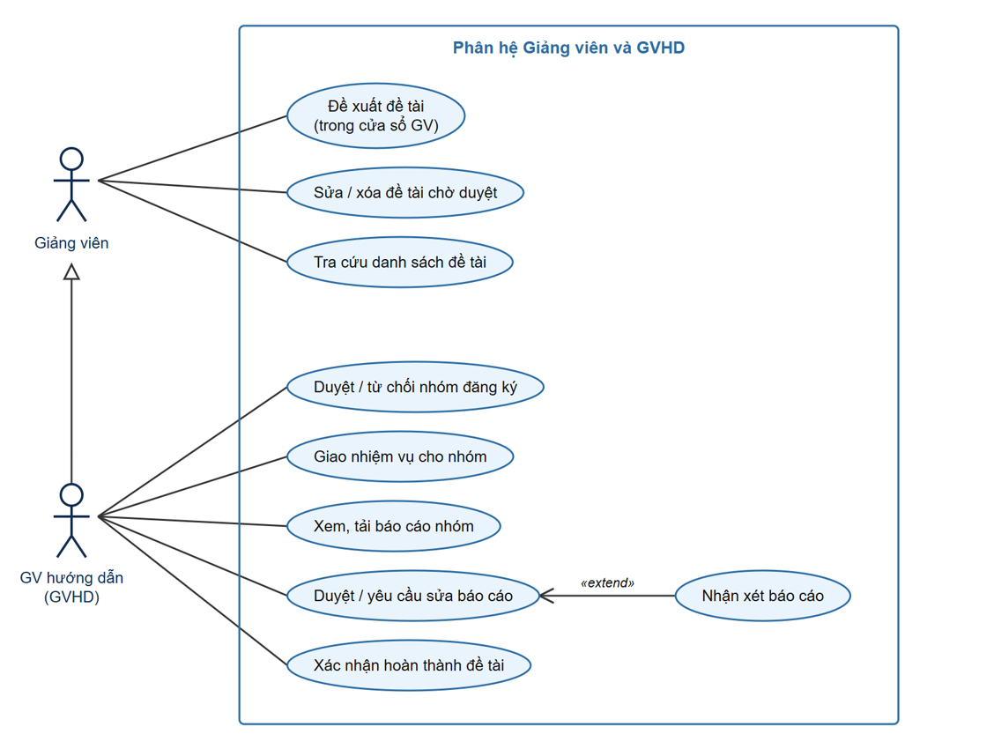

Slide 8
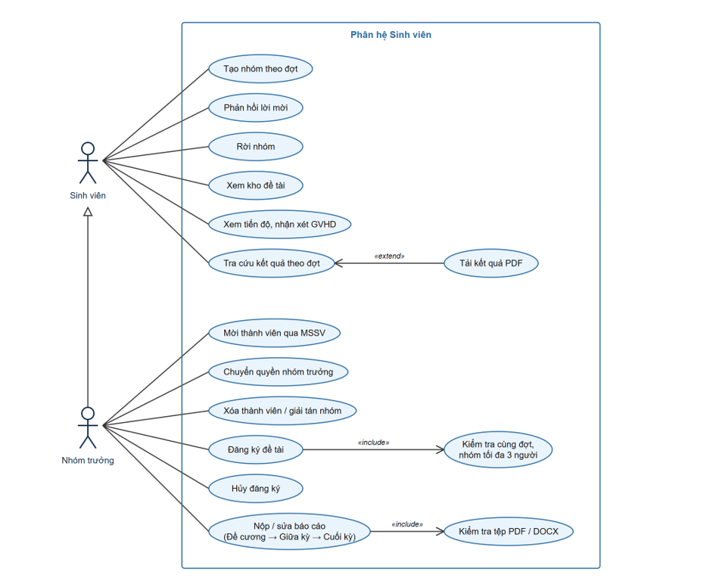

Slide 9
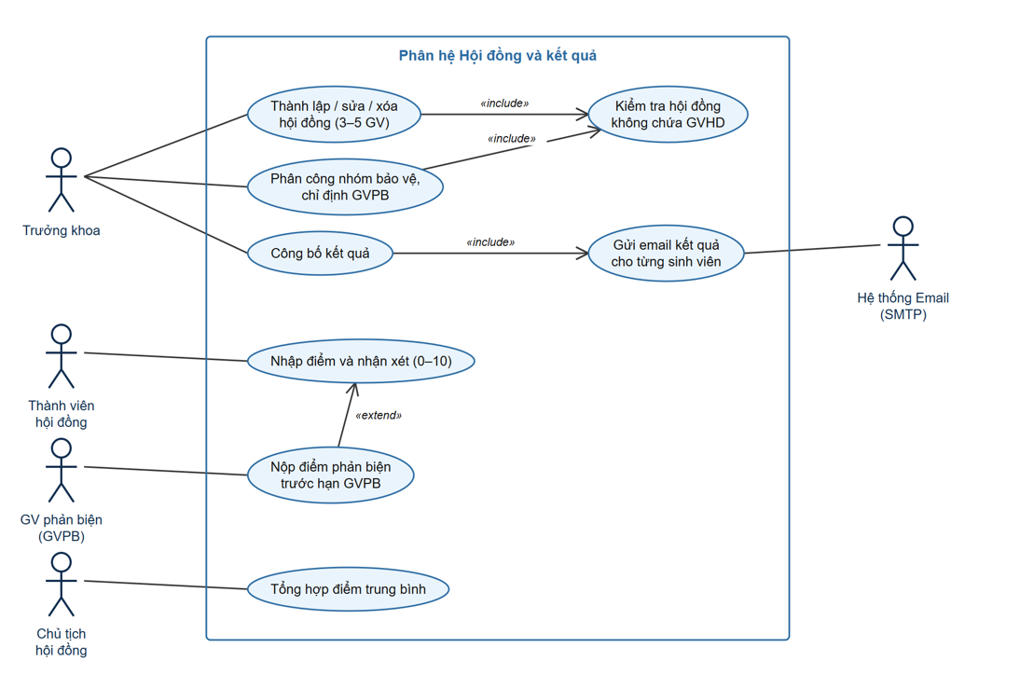

Slide 10
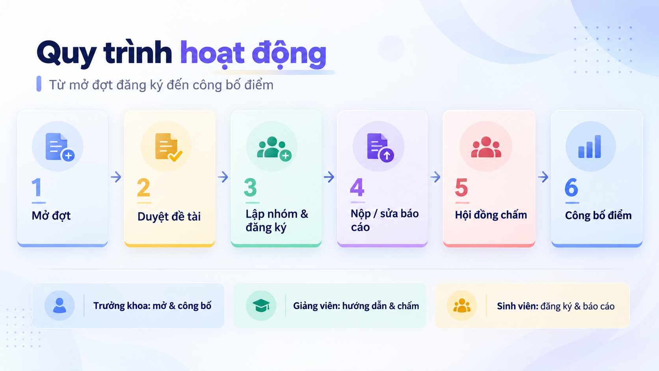

Slide 11
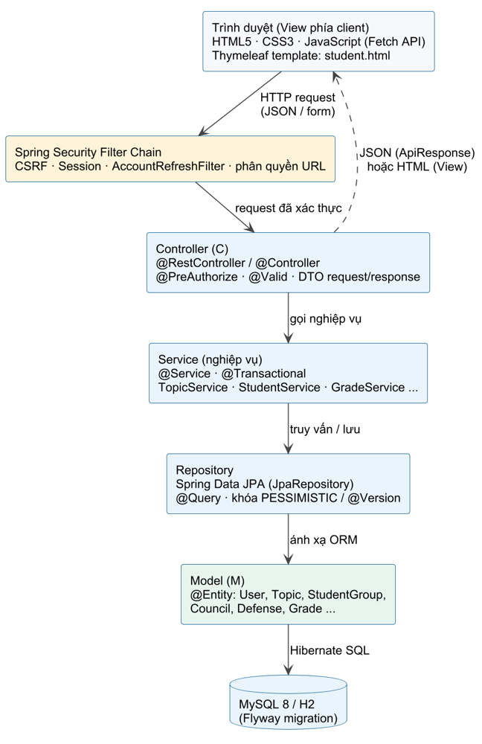
KIẾN TRÚC HỆ THỐNG

Slide 12
Thank You

